Slide 1
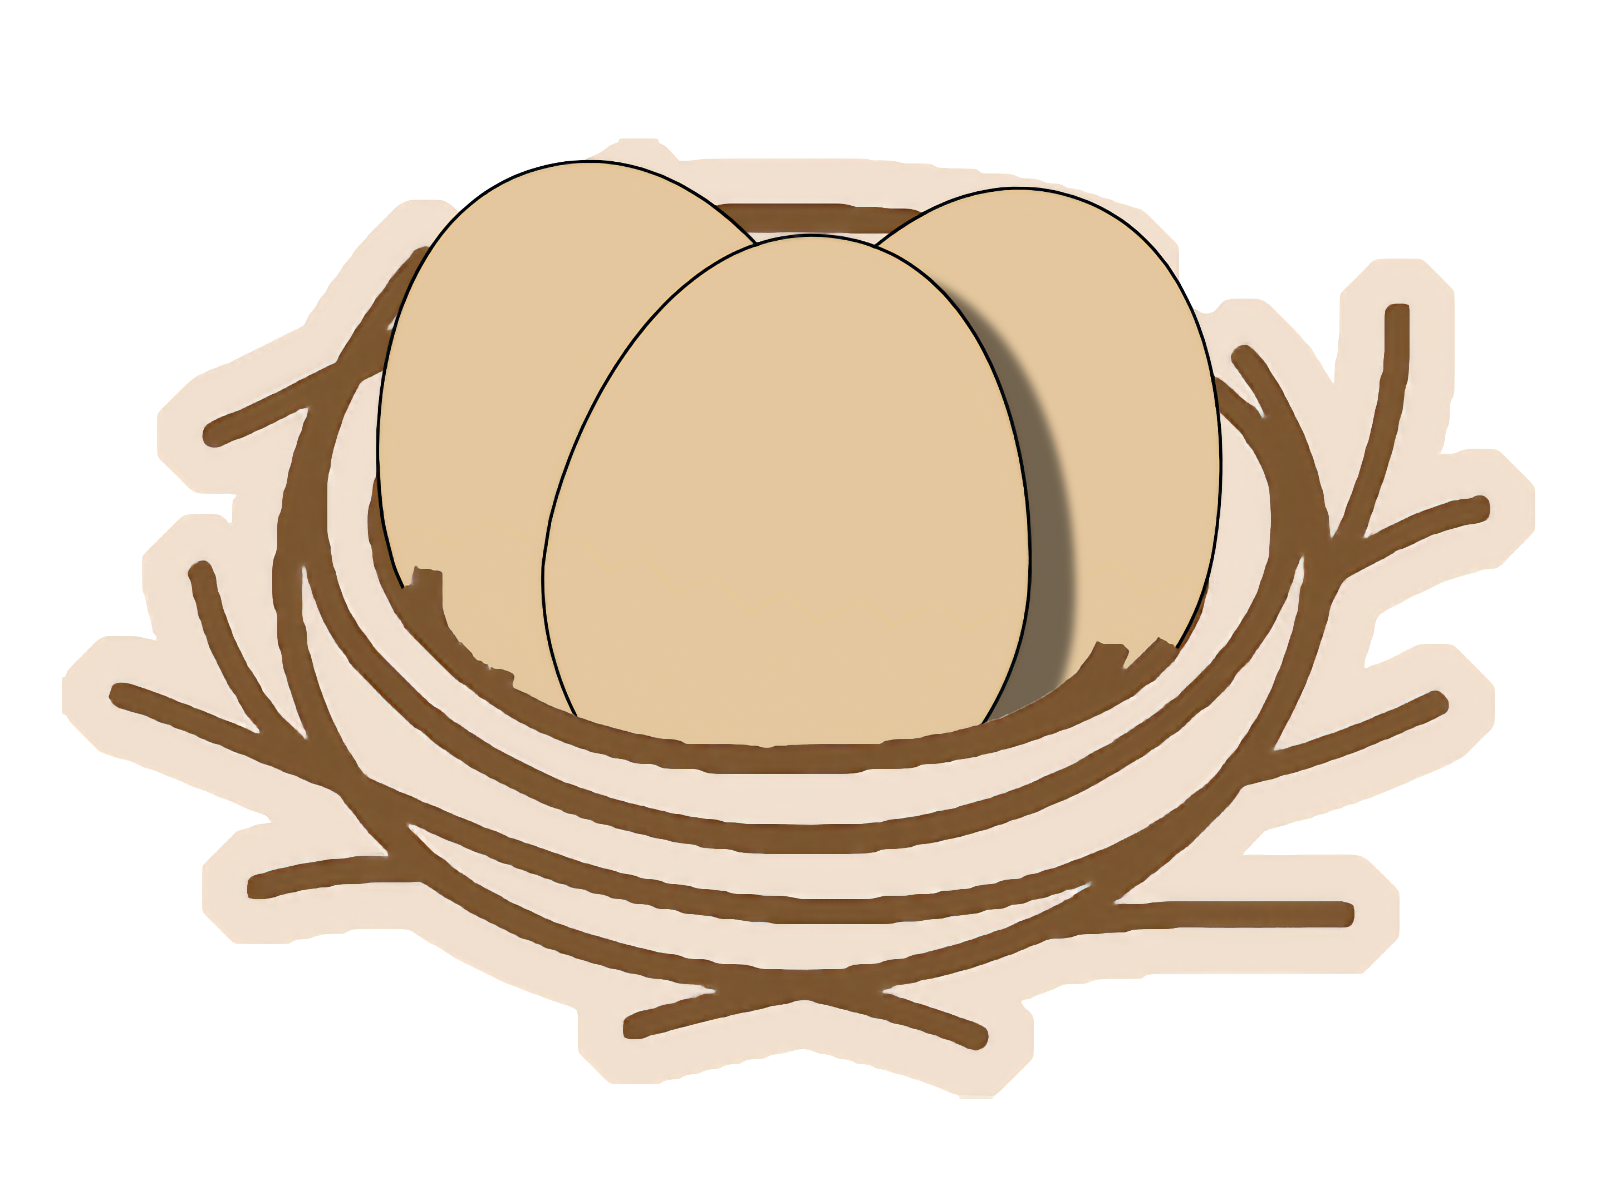
SaveNest
Application web de gestion de favoris
Titre Professionnel Developpeur Web et Web Mobile
Nom Prenom : a completer sur cette slide
Application de gestion de favoris en catégories publiques et privées

Slide 2
Qui Suis-Je ?
• Parcours professionnel : a personnaliser avec tes experiences principales.
• Parcours de vie : ce qui t'a amene vers le developpement web.
• Pourquoi je suis ici : valider le titre et concretiser ma progression.
• Ce projet represente ma capacite a concevoir une application complete.

Slide 3
Pourquoi Ce Projet ?
• Les favoris du navigateur deviennent vite disperses et peu lisibles.
• Il manquait une solution simple pour classer les liens par categorie.
• Le projet permet aussi de distinguer des contenus publics et prives.
• SaveNest est ne d'un besoin concret d'organisation et de confidentialite.

Slide 4
Objectif Du Projet
• Creer une application web de gestion de favoris personnels.
• Permettre l'ajout, la modification, le classement et la suppression de liens.
• Organiser les favoris dans des categories publiques ou privees.
• Proposer une solution full stack claire, fonctionnelle et evolutive.

Slide 5
Technologies Utilisees - Frontend
• HTML5 pour structurer les pages de l'application.
• CSS3 pour la mise en forme et l'adaptation responsive.
• JavaScript natif pour gerer l'affichage, les formulaires et les interactions.
• Modules scripts separes par page pour garder une logique lisible.

Slide 6
Technologies Utilisees - Backend
• Node.js et Express pour construire le serveur et les routes API.
• Postman pour tester les routes HTTP et valider les reponses JSON.
• Architecture en routes, controleurs et middlewares.
• MySQL2 pour dialoguer avec une base de donnees relationnelle.
• JWT et bcrypt pour l'authentification et la securisation des mots de passe.

Slide 7
Technologies Utilisees - Base De Donnees
• Base de donnees MySQL relationnelle.
• Tables principales : utilisateurs, roles, categories, favoris, langues.
• Relations entre les entites pour garantir la coherence des donnees.
• Utilisation de jointures SQL pour renvoyer au frontend des donnees deja enrichies.

Slide 8
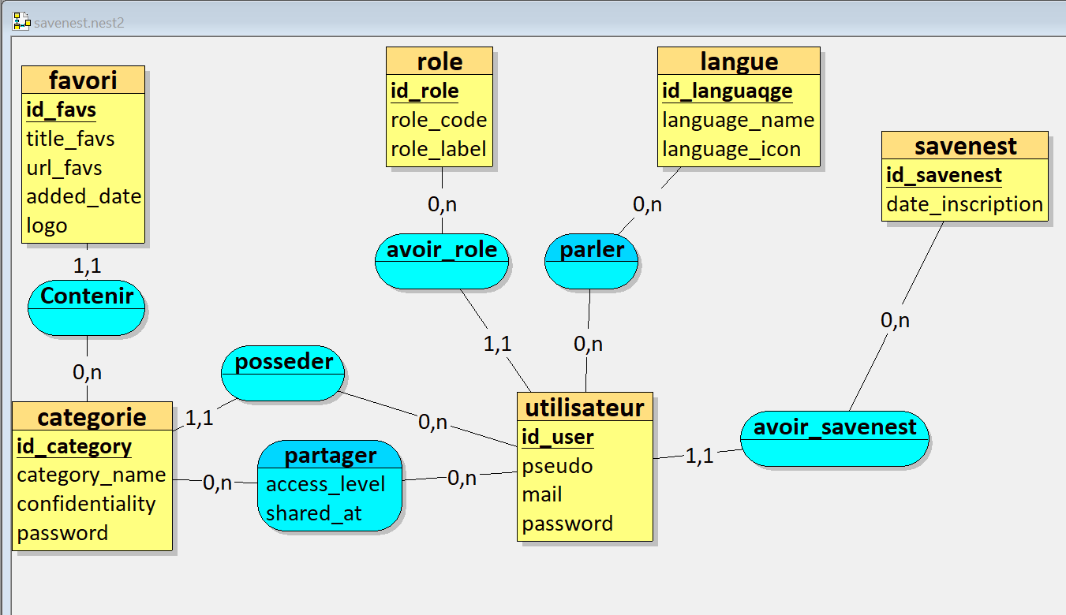
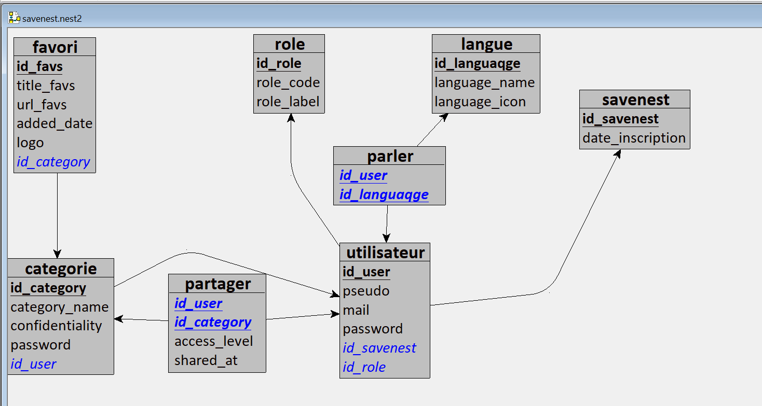
MCD / MLD Et Methode MERISE
• Le MCD represente les entites metier et leurs relations.
• Le MLD traduit cette modelisation en structure exploitable pour la base SQL.
• La methode MERISE aide a passer du besoin fonctionnel au schema relationnel.

Slide 9
Les 3 Formes De Normalisation
• 1FN : chaque champ contient une valeur simple, sans repetition dans une meme colonne.
• 2FN : chaque attribut depend bien de la cle primaire complete.
• 3FN : les attributs ne dependent pas d'autres attributs non cles.
• Dans SaveNest, cette normalisation aide a separer proprement utilisateurs, roles, categories et favoris.

Slide 10
API RESTful
• Une API RESTful expose des ressources via des routes HTTP claires.
• Chaque ressource possede des actions adaptees : GET, POST, PATCH, DELETE.
• Dans SaveNest : /api/auth, /api/categories et /api/favs.
• L'utilite : separer le frontend, le traitement metier et l'acces aux donnees.

Slide 11
Fetch, Async / Await Et Echanges Client Serveur
• Le frontend utilise fetch() pour envoyer des requetes au backend.
• Les donnees circulent en JSON entre le navigateur et Express.
• async / await rend le code asynchrone plus lisible qu'avec des callbacks.
• Exemple concret : chargement des categories et favoris apres authentification.

Slide 12
JOIN / VIEW Et Leur Utilite
• Les JOIN servent a recuperer des donnees liees entre plusieurs tables.
• Dans SaveNest, des requetes jointes reconstruisent le contexte d'un utilisateur ou d'un favori.
• Exemple : favSelectQuery joint favs et category pour connaitre le proprietaire et la confidentialite.
• VIEW : meme sans vue SQL materialisee, le projet suit une logique de vue de donnees prêtes pour le frontend.

Slide 13
Difficultes Rencontrees
• Gerer plusieurs etats d'interface en JavaScript natif.
• Mettre en place la confidentialite sur certaines categories.
• Verifier les droits d'acces selon l'utilisateur et le role.
• Structurer un code full stack lisible tout en ajoutant des cas metiers.

Slide 14
Demo
• Connexion a l'application avec un compte existant.
• Creation d'une categorie puis ajout d'un favori.
• Consultation, modification ou deplacement d'un favori.
• Ouverture d'une categorie privee.
• Suppression puis restauration d'une categorie si tu veux montrer ce point.

Slide 15
Pistes D Evolution
• Ajouter des tests automatises front et back.
• Prevoir un vrai deploiement de production.
• Ajouter la recuperation de mot de passe par email.
• Ameliorer l'accessibilite et l'experience mobile.
• Faire evoluer le frontend si le perimetre devient plus large.

Slide 16
Merci
• Merci pour votre attention.
• Cette formation m'a permis de structurer mes competences techniques et ma methode de travail.
• L'obtention du titre represente une etape importante dans mon evolution professionnelle.
• Je suis disponible pour la demonstration et pour repondre a vos questions.

